Slide 1
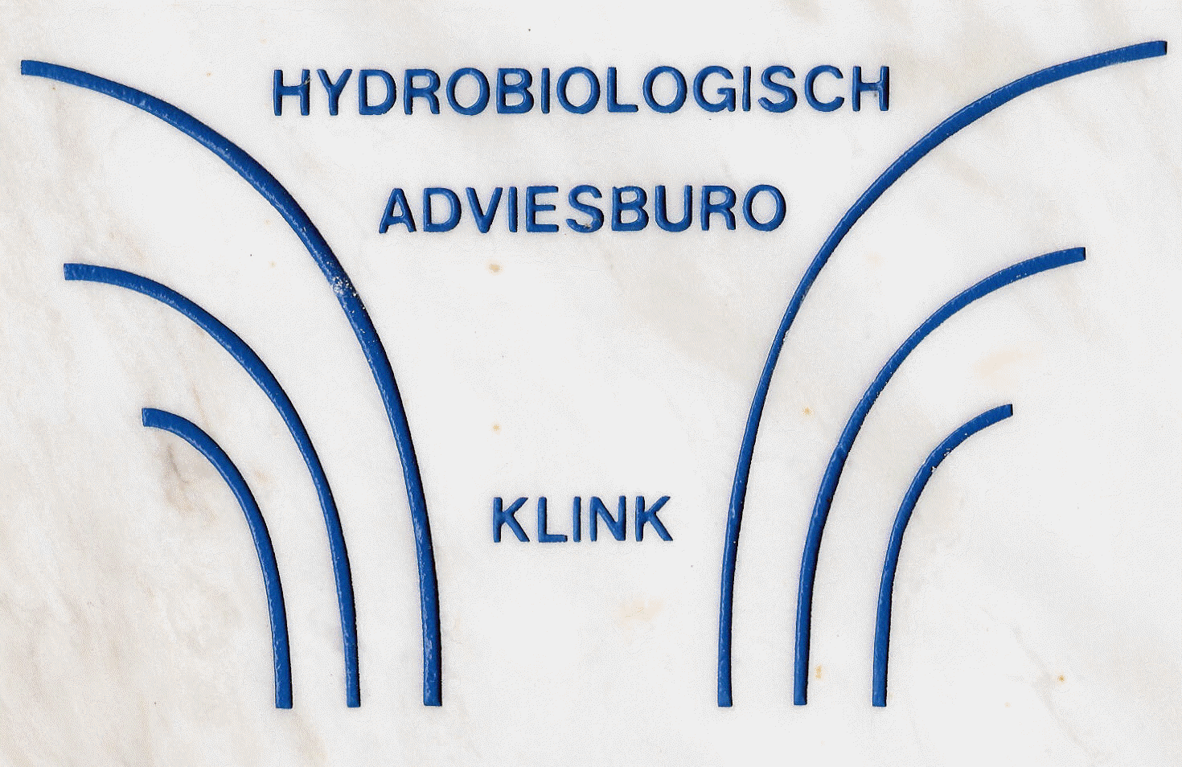
Bomen in rivieren
Presentatie: Alexander Klink mmv Wendy Liefveld
Bijeenkomst: DT rivierenlandschap OBN
Datum: 2 juli 2013
© Hydrobiologisch Adviesburo Klink

Slide 2
Bow River British Columbia
Natuurlijk bos op de rivieroevers

Slide 3
Mud River British Columbia
Natuurlijk bos op de rivieroevers

Slide 4
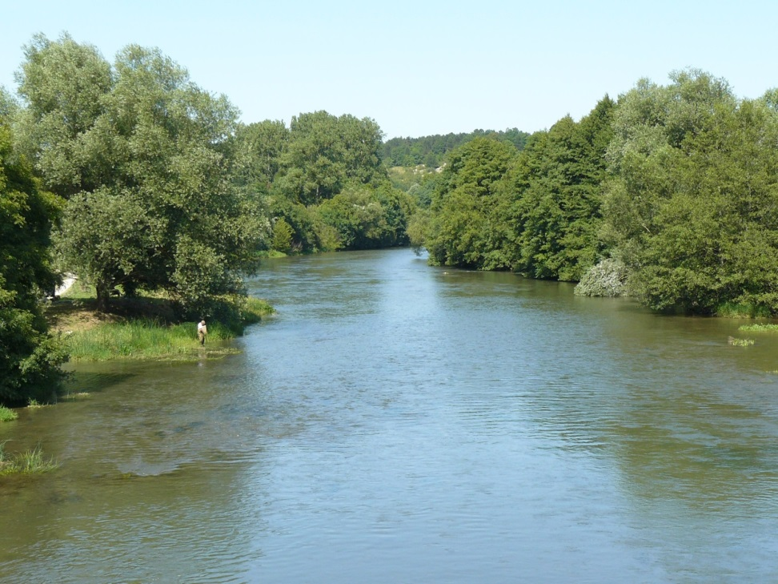
Yonne in Frankrijk
Natuurlijk bos op de rivieroevers

Slide 5
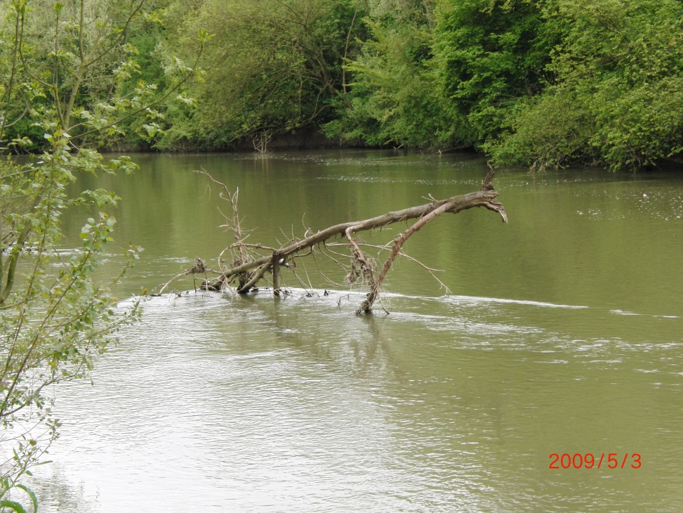
Aisne in Frankrijk
Natuurlijk bos op de rivieroevers

Slide 6
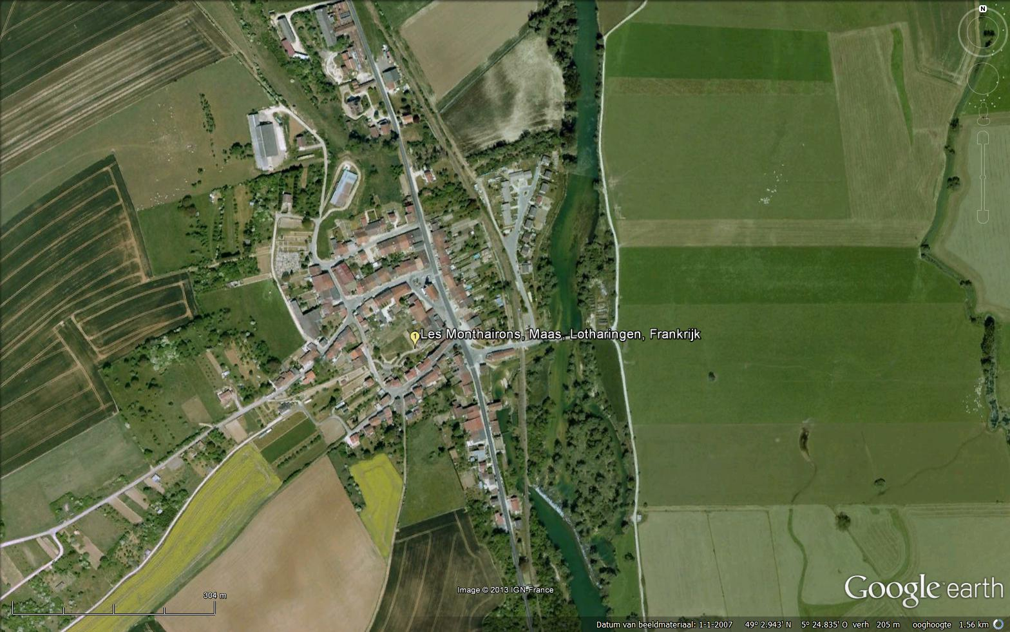
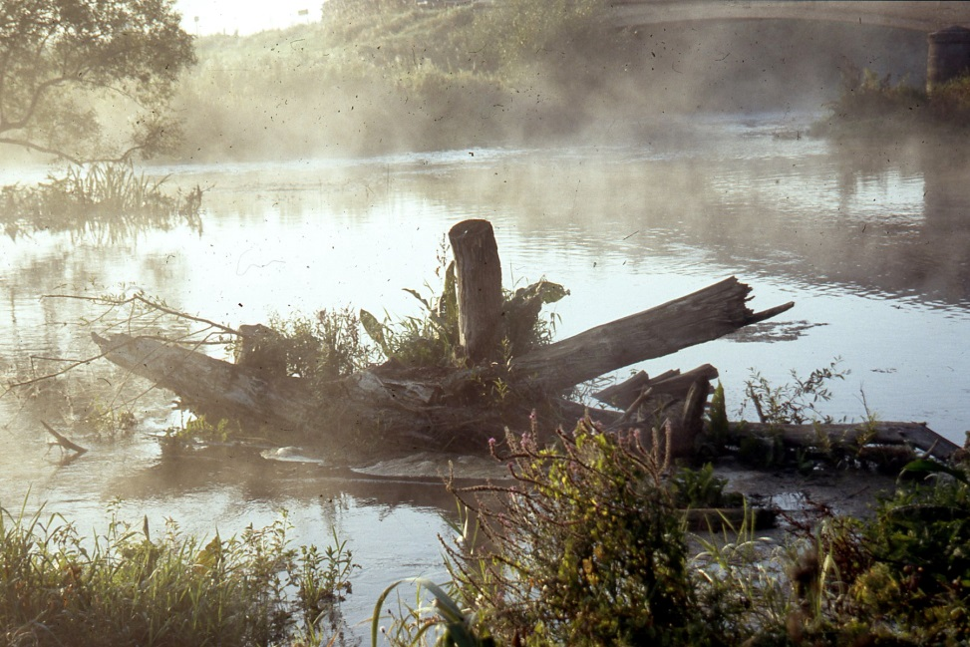
Maas in Frankrijk
Bomen in rivieren

Slide 7
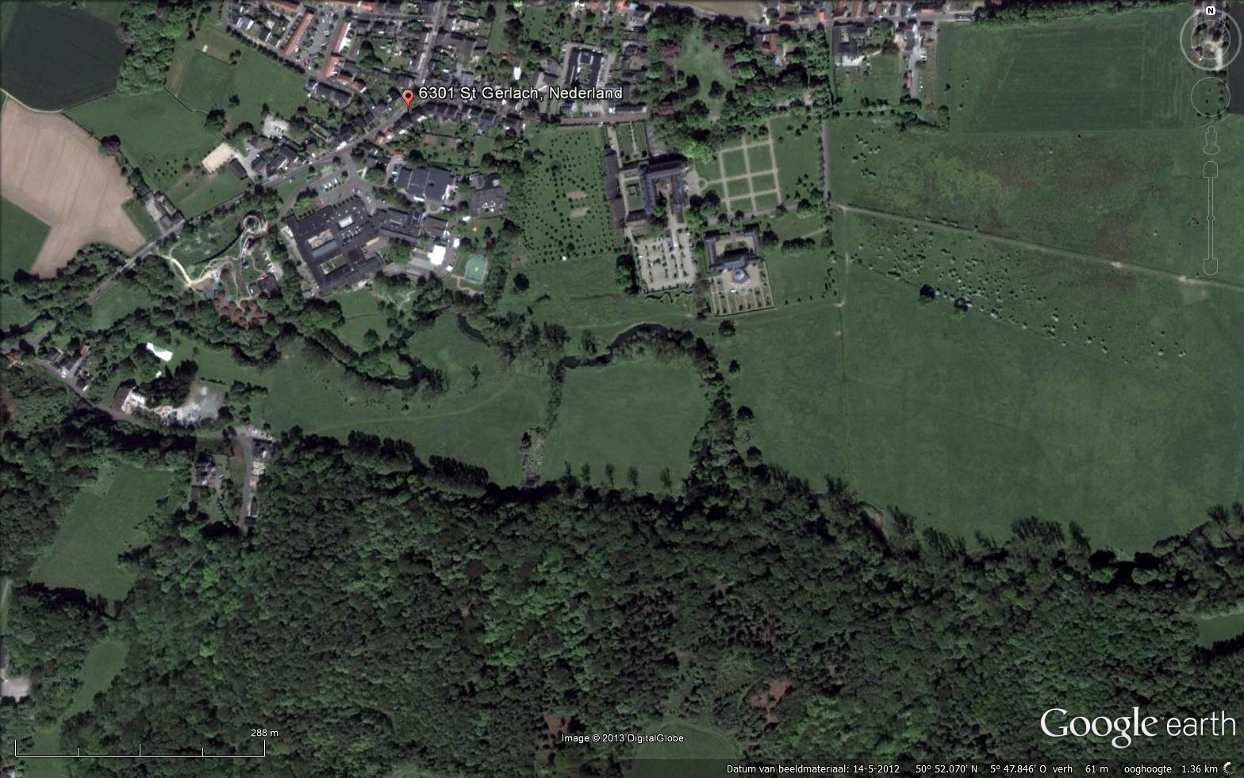
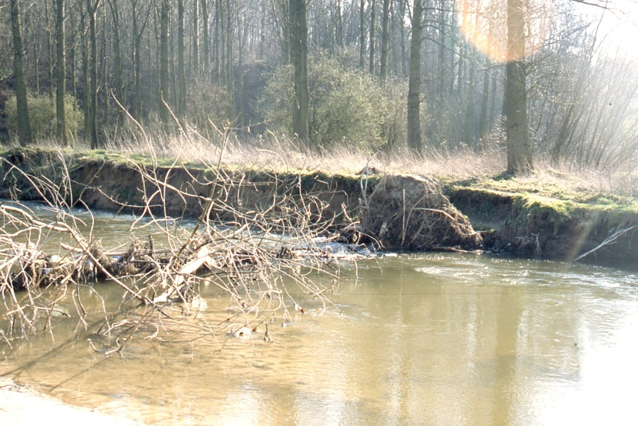
Geul in Zuid Limburg
Bomen en levende meandering
Notes:
De periode waar we het in dit geval over hebben begint grofweg in de gouden eeuw en loopt door tot het heden

Slide 8
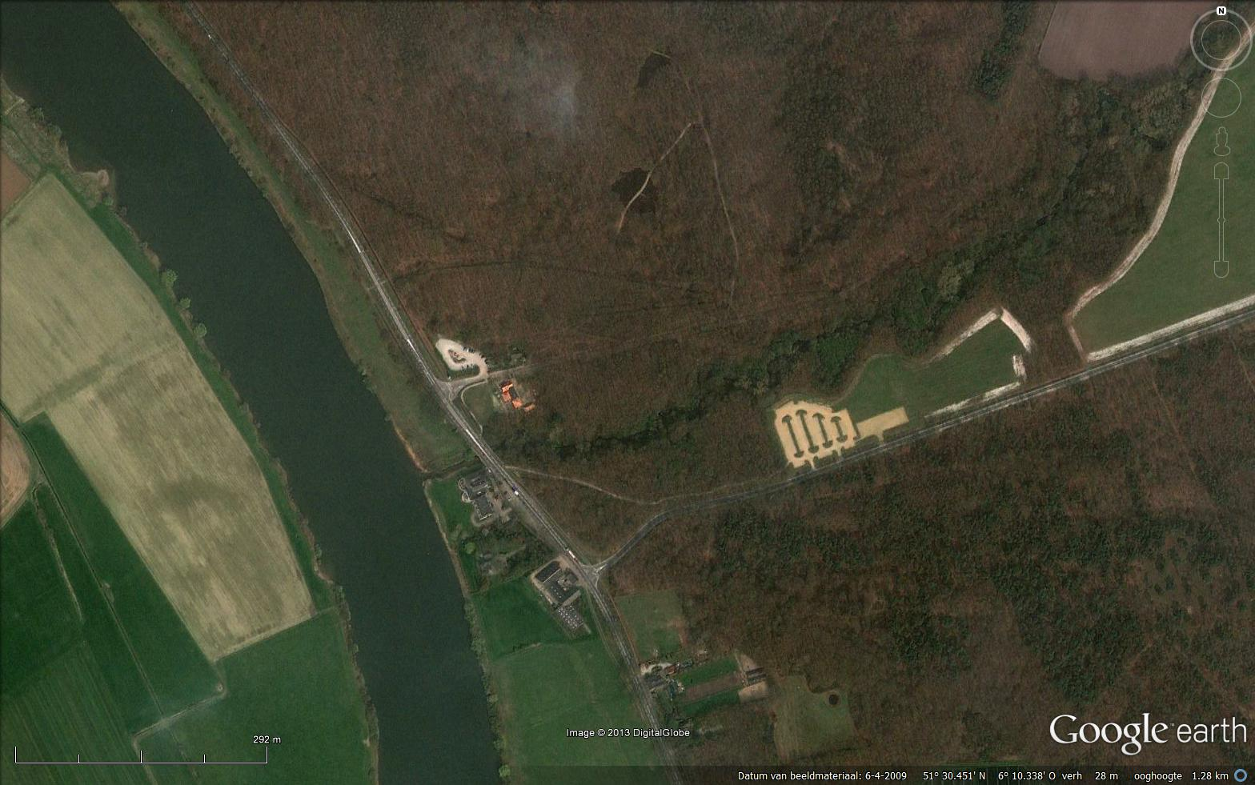
Gelderns Kanaal in Midden Limburg
Bomen en levende meandering
Notes:
De periode waar we het in dit geval over hebben begint grofweg in de gouden eeuw en loopt door tot het heden

Slide 9
Bomen en gevarieerde bedding
Mutz, 2000

Slide 10
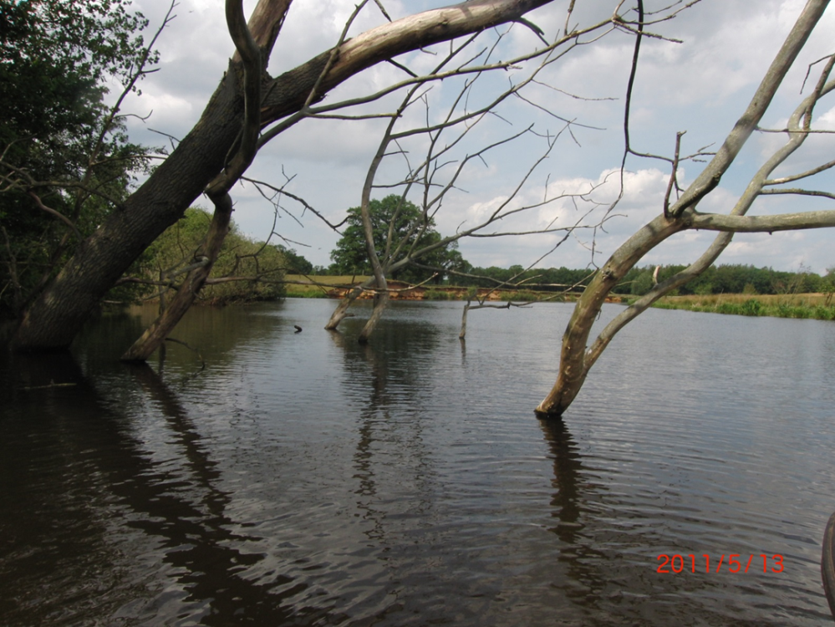
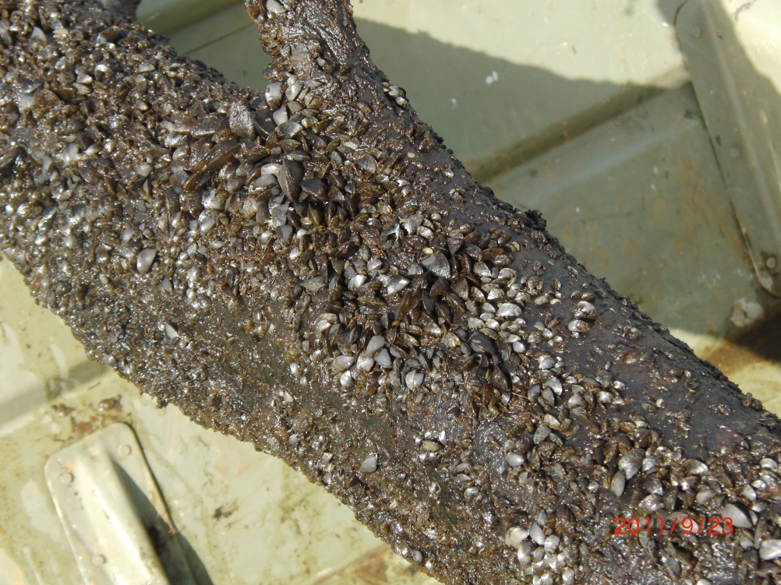
Boom, substraat voor filteraars
Overijsselse Vecht boom in schaduw met filteraars

Slide 11
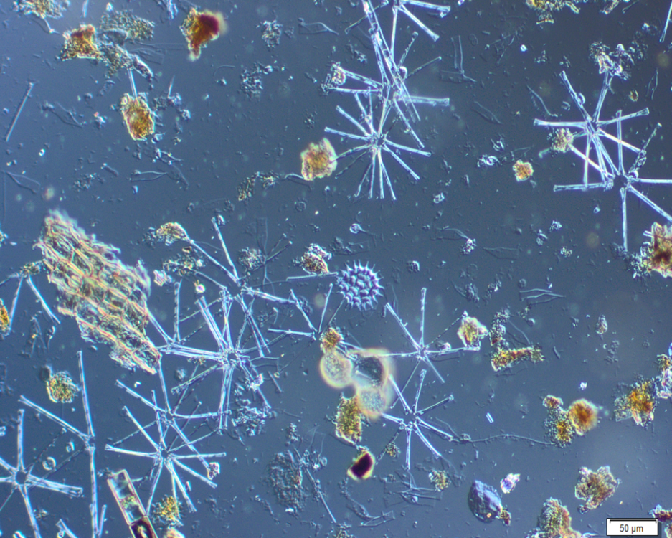
Zwevende algen, voedsel voor filteraars

Slide 12
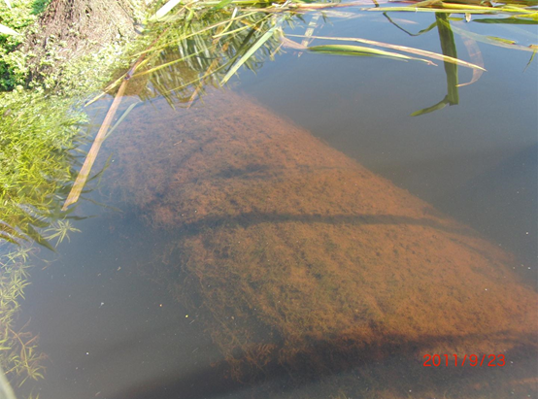
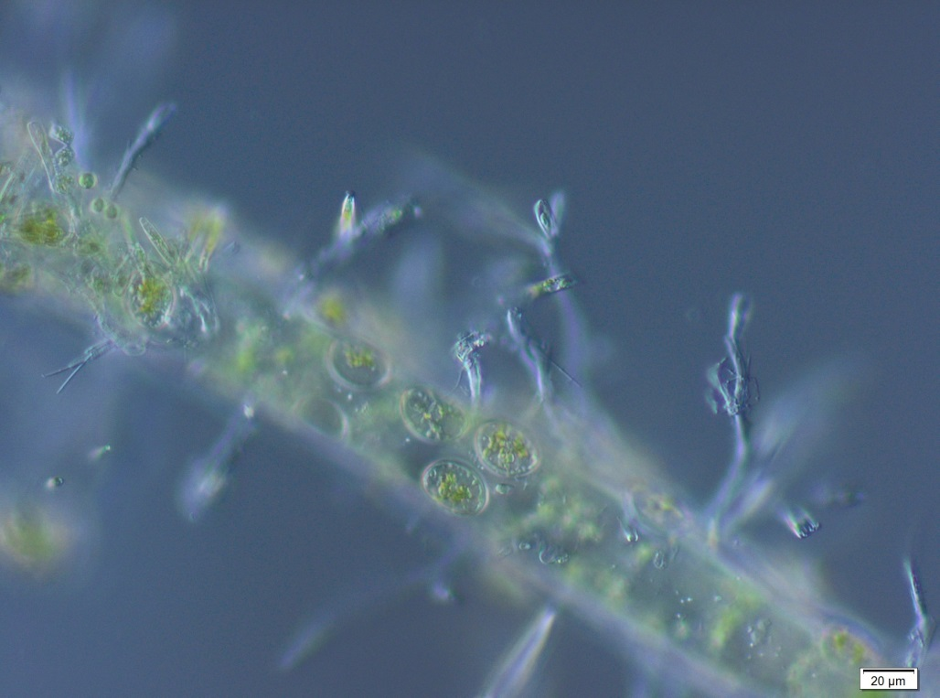
De boom in de zon met aangroei
Overijsselse Vecht: stam van eik met draadalgen en aangroei op de draadalgen
Notes:
De periode waar we het in dit geval over hebben begint grofweg in de gouden eeuw en loopt door tot het heden

Slide 13
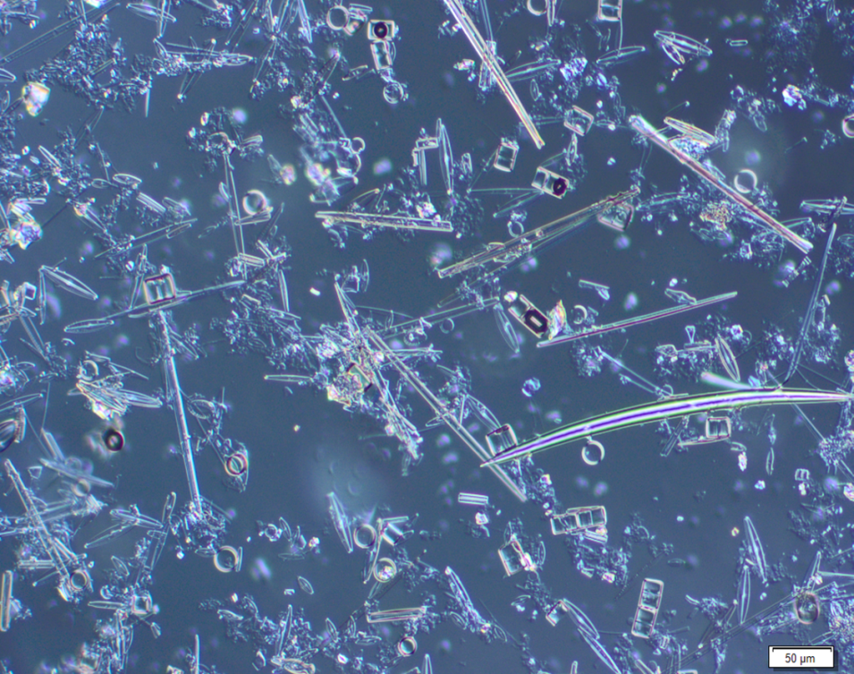
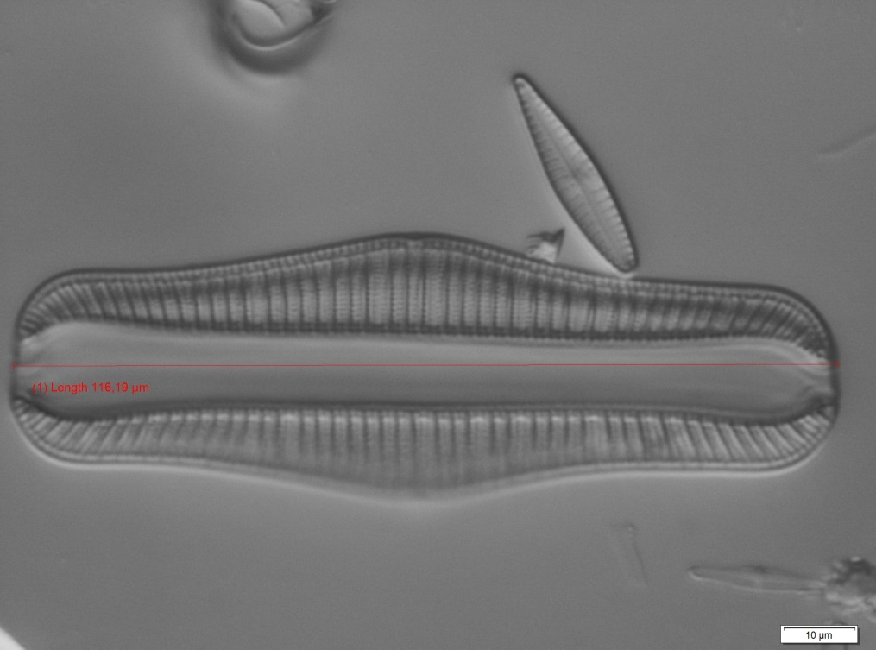
De boom en zijn aangroei
Geprepareerde kiezelalgen in de aangroei

Slide 14
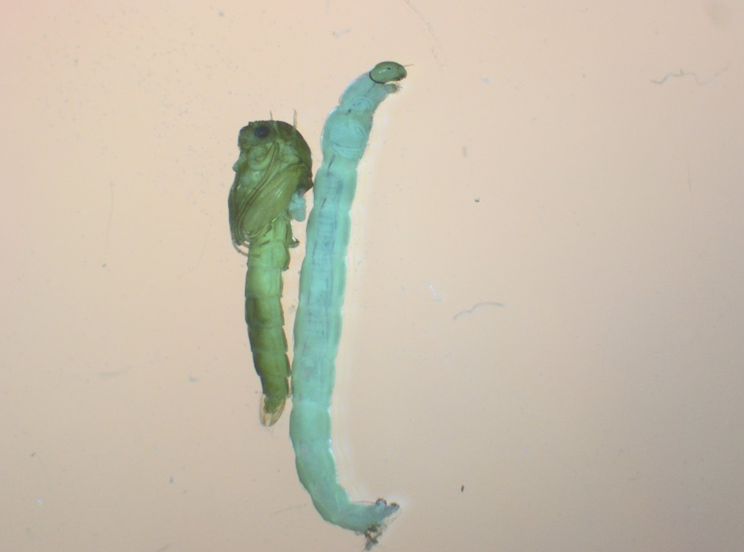
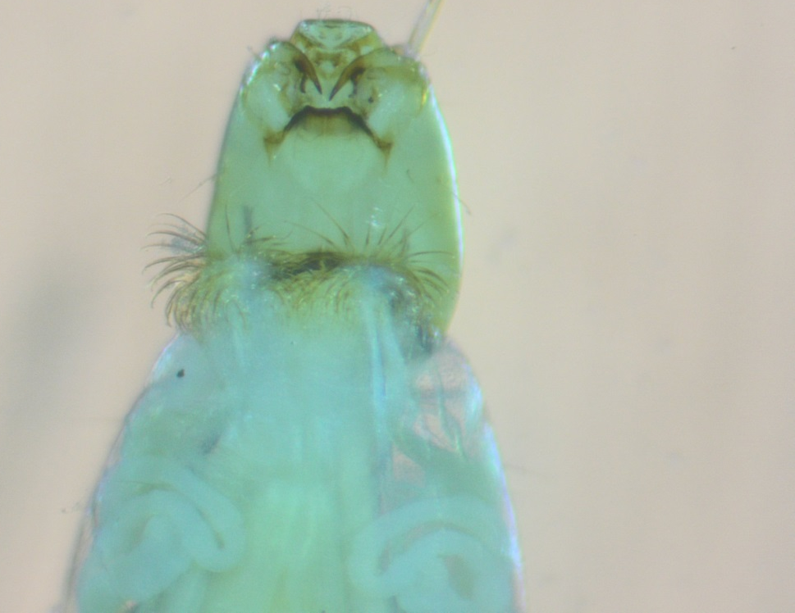
De grazer
De grazende muggenlarve en zijn pop

Slide 15
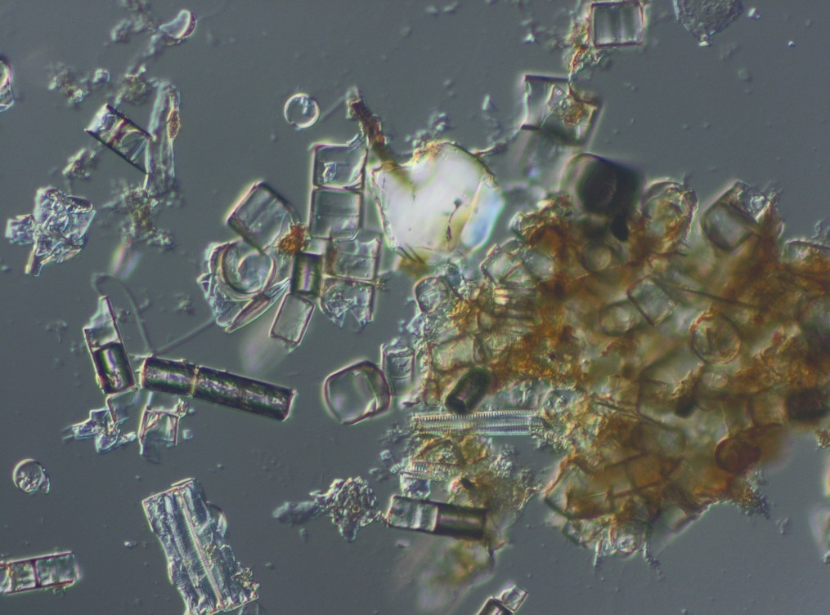
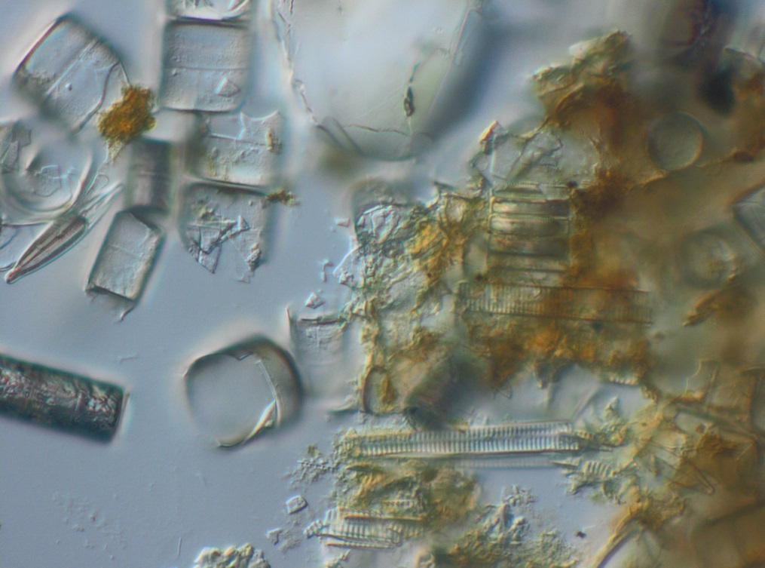
Het voedsel van de grazer
Darminhoud: verteerde kiezelalgen
Notes:
De periode waar we het in dit geval over hebben begint grofweg in de gouden eeuw en loopt door tot het heden

Slide 16
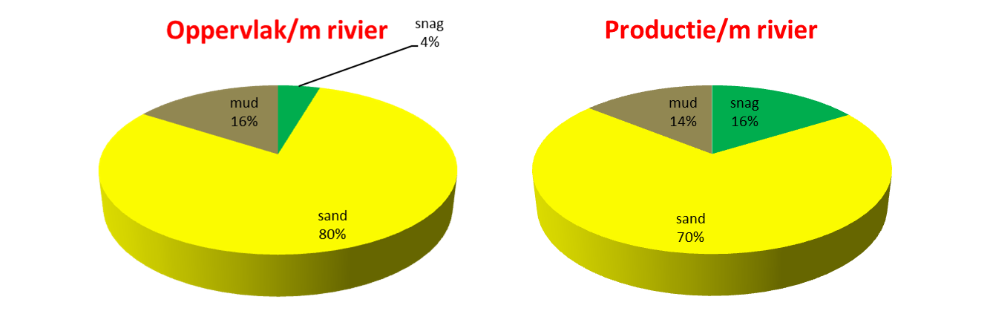
Betekenis van hout voor de macrofauna
Satilla River USA. Slechts 4% hout geeft 16% productie van de macrofauna
Naar Benke et al., 1984

Slide 17
Betekenis van hout voor vis
Satilla River USA. Macrofauna op hout is het bulkvoedsel van 5 van de 6 algemeenste vissen (% biomassa voedsel)
Naar Benke et al., 1985
Notes:
De periode waar we het in dit geval over hebben begint grofweg in de gouden eeuw en loopt door tot het heden

Slide 18
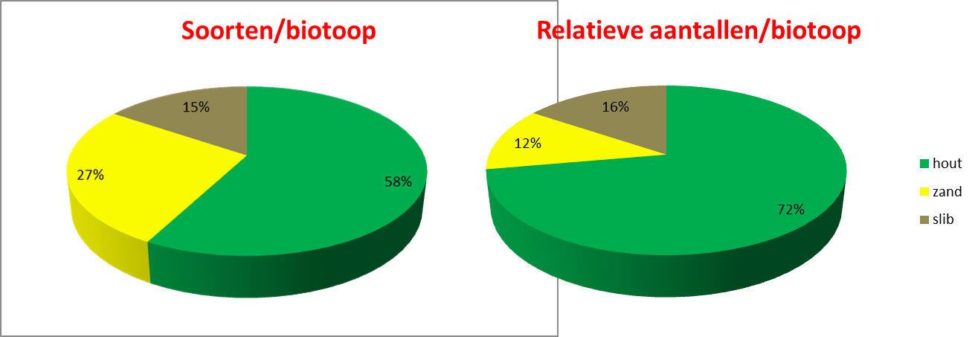
Hout en biodiversiteit
Rijntakken 18e eeuw: Aantal soorten per biotoop (116 = 100%) en hun relatieve aantallen
Naar Klink, 1989

Slide 19
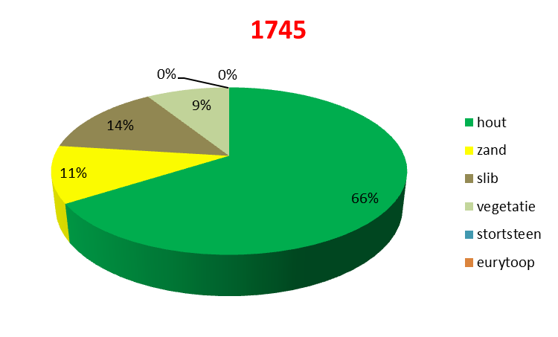
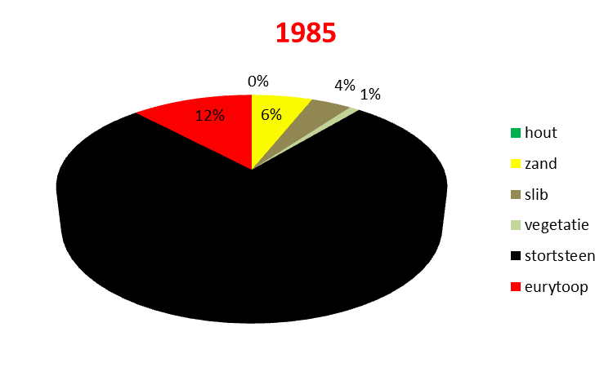
Verandering van biotopen
Verandering van de macrofauna in de Rijntakken als gevolg van veranderde biotopen
KRW score = 0,845
KRW score = 0,348
Naar Klink, 1992 en 2012
Notes:
De periode waar we het in dit geval over hebben begint grofweg in de gouden eeuw en loopt door tot het heden

Slide 20
Afname biodiversiteit
Door:
Verwijderen rivierbegeleidende bos
Verwijderen van hout in de rivier
Stroomgeulcorrecties, fixeren rivierloop
Gebruik van stortsteen voor kribben en oevers
Slechte waterkwaliteit (vooral jaren 60-70 vorige eeuw)
Introductie exoten in verzwakt ecosysteem

Slide 21
Veranderend voedsel
Wijzigingen in het functioneren van het ecosysteem:
Filteraars komen in de problemen door golfslag (scheepvaart) en gebrek aan bomen
Exoten nemen het roer over: soorten van stortsteen (slijkgarnalen) en bodem (korfmosselen)
Perifyton = belangrijkste voedselbron naast algen
Perifyton groeit op hout, dat is verdwenen
Voor waterplanten en bodemalgen is de rivier te smal en te diep geworden en de peilverschillen ongunstig (Waal)
Notes:
De periode waar we het in dit geval over hebben begint grofweg in de gouden eeuw en loopt door tot het heden

Slide 22
Van probleem naar oplossing
Probleem | Oplossing
Gebrek aan biotoopdiversiteit | Structuren aanbrengen, verondiepen, ontstenen
Verstuwing (o.a. Maas , Nederrijn-Lek ) | Stuwpasserende nevengeulen
Golfslag door scheepvaart | Vooroevers, langsdammen

Slide 23
Gebruik hout, verwijder steen
Veranker hout in meestromende nevengeulen en oevers
Zorg dat hierbij beheersbare aanzanding en erosie plaatsvindt
Benut waar mogelijk overruimte voor bosontwikkeling, vooral langs ondiep (stromend) water
Creëer daarvoor overruimte in het ontwerp
Ontsteen oevers => fluviatiele en eolische afzettingen
Vervang kribben door langsdammen met hout
Bijvoorbeeld als verankerde matrix van kriskras gestapelde boomstammen / takken
Notes:
De periode waar we het in dit geval over hebben begint grofweg in de gouden eeuw en loopt door tot het heden

Slide 24
Toepassingen
Verankeren in hoofdstroom
Verwerken in kunstwerken

Slide 25
Rol OBN
Support experimenten met hout in de rivier en nevengeulen (i.s.m. RWS)
Monitoring en evaluatie van deze experimenten
Inventarisatie gericht op kansen voor bos langs de rivier (kansenkaart) => ruimte claimen / maken
Allier (Fr) foto Willem Overmars

Slide 26
Zegt het voort!

Slide 27
Dank voor uw aandacht

